Slide 1



Slide 2

DATI QUANTITATIVI: CONTESTO ITALIANO
NOTA METODOLOGICA ISTAT DEL 02/03 SULL’ANDAMENTO DELL’OCCUPAZIONE IN ITALIA A GENNAIO 2023
Occupazione risulta in crescita a gennaio 2023, rispetto a dicembre 2022:
Crescita occupazione del 0,2% (+ 35.000 posti di lavoro) per donne e per chi ha più di 35 anni (il tasso di occupazione sale al 60,8%)
Crescita del 1,7% (+33.000) del numero di persone in cerca di lavoro tra le donne ed i minori di 50 anni
Il tasso di disoccupazione sale al 7,9% (quello giovanile al 22,9%, +0,7%)
Calo del tasso di inattività al 34,9% (-0,2%).
Crescita dell’occupazione registrata si associa alla diminuzione delle persone in cerca di lavoro (-1,0% pari a -20.000 unità) e degli inattivi (0,9% pari a -120.000 unità)
1. Form advisory group
Youth Leaders for a Sustainable Future - GG8 SC Italy

Slide 3
DATI QUANTITATIVI: CONTESTO ITALIANO
BOLLETTINO EXCELSIOR DEL 16/02 SULLE PREVISIONI OCCUPAZIONALI FEBBRAIO-APRILE 2023 IN ITALIA
Da febbraio ad aprile 2023 sono programmate 1.198.580 nuove assunzioni, che rispetto al 2022 corrispondono a +174.660 unità (pari a +17,1%)
SETTORI
Industria (costruzioni, manufatturiero, meccatronica, metallurgia ecc.): 382.170 nuovi posti di lavoro
Servizi (commercio, turismo, servizi alle imprese e alle persone): 816.410 nuovi posti di lavoro
1. Form advisory group
Youth Leaders for a Sustainable Future - GG8 SC Italy

Slide 4
DATI QUANTITATIVI: CONTESTO ITALIANO
BOLLETTINO EXCELSIOR DEL 16/02 SULLE PREVISIONI OCCUPAZIONALI FEBBRAIO-APRILE 2023 IN ITALIA
Difficoltà delle imprese a trovare candidati idonei (46,2%), specie se riferita ai giovani (49%).
PROFESSIONI DI DIFFICILE REPERIMENTO
Il mismatch più evidente
Nelle imprese della metallurgia e fabbricazione dei prodotti in metallo (58,5%)
Nelle industrie del legno e del mobile (56,1%)
Nelle imprese delle costruzioni (54,9%)
Chimica, biotecnologie, ingegneria e medicina (80,7%)
Tecnici della gestione dei processi produttivi di beni e servizi (66,7%)
Operai specializzati addetti alle rifiniture delle costruzioni (70,8%)
Fonditori, saldatori, lattonieri, calderai, montatori di carpenteria metallica (68,5%)
Operatori della cura estetica (66,2%)
1. Form advisory group
Youth Leaders for a Sustainable Future - GG8 SC Italy

Slide 5
DATI QUANTITATIVI: IL TERRITORIO
BOLLETTINO EXCELSIOR SULLE PREVISIONI OCCUPAZIONALI
FEBBRAIO-APRILE 2023 IN LOMBARDIA E A MILANO
Youth Leaders for a Sustainable Future - GG8 SC Italy

Slide 6
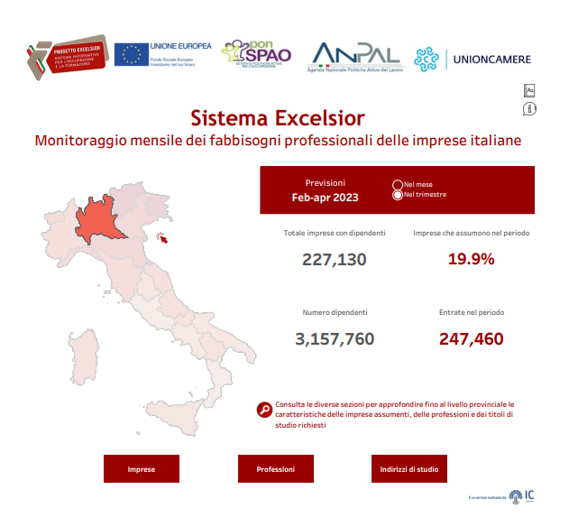

Slide 7
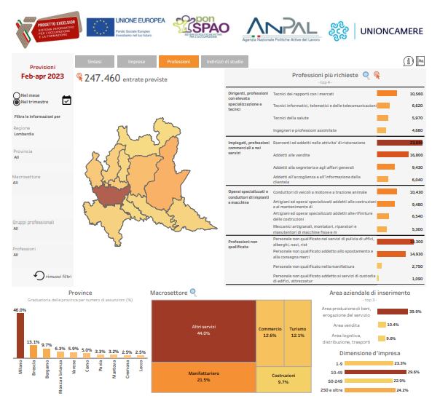

Slide 8
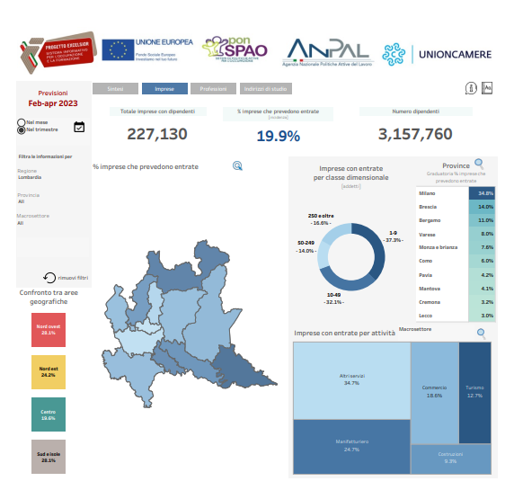

Slide 9
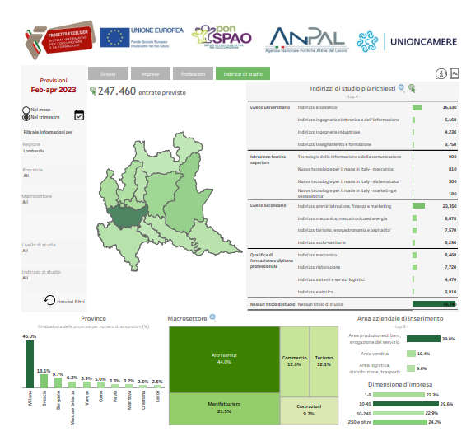

Slide 10
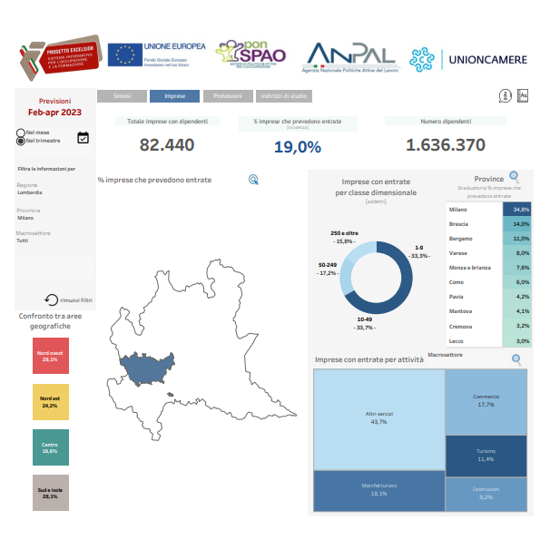

Slide 11
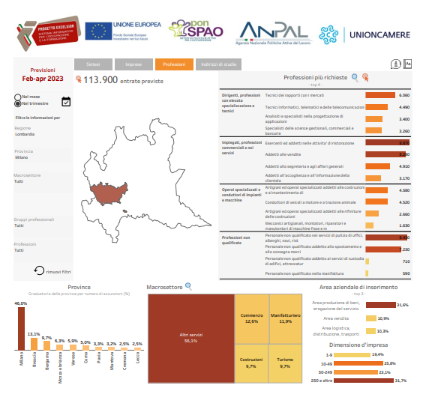

Slide 12
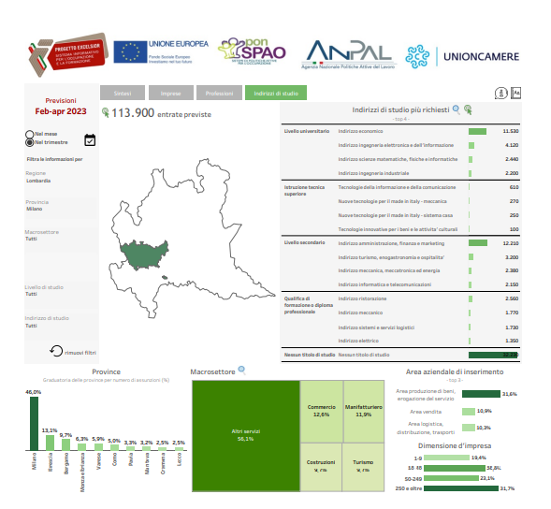

Slide 13



QUALI SONO LE COMPETENZE RICHIESTE DAL MERCATO DEL LAVORO?
Competenze tecniche
Competenze trasversali
Consapevolezza e fiducia in se stessi
Collaborazione e team work
Capacità di risolvere i problemi
Competenze relazionali
Competenze digitali, linguistiche, green
Youth Leaders for a Sustainable Future - GG8 SC Italy

Slide 14


QUALI SARANNO LE COMPETENZE DEL FUTURO?
Blue
Green
Care
Creative
Digital
Come comprendere l’economia blue e green?
Economia verde: «si traduce in un miglioramento del benessere umano e dell'equità sociale, riducendo al contempo in modo significativo i rischi ambientali e le scarsità ecologiche» - UNEP
Economia blu: «cerca di promuovere la crescita economica, l'inclusione sociale, la conservazione e il miglioramento dei mezzi di sussistenza, garantendo al contempo la sostenibilità ambientale degli oceani e delle aree costiere» - ONU/World Bank
Mismatch nei settori della Green e della Blue Economy
Difficoltà di reperimento nei Green Jobs: 33,8% contro 22,4 % dei settori non interessati dalla green economy
Difficoltà di reperimento nei Blue Jobs: 24,7%,
I giovani sono particolarmente vulnerabili ai cambiamenti climatici e alla perdita di biodiversità.
La transizione verso le economie verdi e blu apre opportunità per i giovani.
Fonte: ILO_ Global Employment Trends for Youth Report 2022
Fonte: Bollettini Excelsior
Notes:
Annapaola

Slide 15
LA CITTA’ DI MILANO: SFIDE E OPPORTUNITA’
SFIDE
Alta mancanza di candidati : competenze non idonee, compensi inadeguati, bassa qualità delle condizioni di lavoro
SPAZI DI OPPORTUNITA’
Contratti precari incentivano fuoriuscita dal mondo del lavoro, in particolare ragazzi e ragazze con bassi livelli di competenze
Alto costo della vita e difficile accesso alla casa
Città connessa e digitalizzata
Altissima domanda di manodopera (soprattutto professioni entry level)
Attenzione alla sostenibilità, opportunità di lavoro green
Ricaduta locale delle riforme nazionali (piano di riforma CPI, progetto GOL)
Approcci di prossimità territoriale nella gestione dei servizi
1. Form advisory group
Giovani con background migratorio e barriere nell’accesso:
Conciliare formazione con esigenze rimesse
Riconoscimento titoli
Lavoro informale
Limite dell’assolvimento scolastico
Youth Leaders for a Sustainable Future - GG8 SC Italy

Slide 16
LE NUOVE TRASFORMAZIONI ECONOMICHE
NECESSITÀ, OPPORTUNITÀ E ALLEANZE STRATEGICHE
Il mercato del lavoro sta assistendo a grandi trasformazioni. Occorre perciò definire buone pratiche per dare ai giovani e alle giovani l’opportunità di inserirsi nel mondo del lavoro, stando al passo con le nuove trasformazioni e transizioni in atto:
Importanza dell’orientamento
Costruzione di una formazione che sia al passo con le nuove trasformazioni del mondo del lavoro
Rafforzamento della dualità tra la filiera dell’istruzione e il mondo produttivo
Creazione di profili ibridi (figure trasversali)
Necessità di dare l’opportunità a tutt* i ragazzi e le ragazze di fare esperienze formative, anche all’estero
Ampliamento degli strumenti per chi sceglie il lavoro autonomo
Aggancio della formazione ai mutamenti del mercato del lavoro
Servizi di prossimità sui territori (sistemi di accompagnamento al lavoro, arrivare velocemente alle opportunità lavorative)
La costruzione di una rete
Youth Leaders for a Sustainable Future - GG8 SC Italy

Slide 17
INCLUSIONE
COME INTEGRARE UNA PROSPETTIVA DI INCLUSIONE SOCIALE IN MODO COERENTE NEI CONTESTI FORMATIVI E LAVORATIVI?
Barriere che portano ostacoli nell’accesso al mondo del lavoro
➔ povertà economica, genere, background migratorio, identità di genere e orientamento sessuale, appartenenza a minoranze, genitorialità
Attraverso GESI (Gender Equity and Social Inclusion) si può lavorare per introdurre una prospettiva di inclusione sociale all’interno dei contesti lavorativi e formativi
Favorire le competenze dei docenti per leggere la pluralità dei bisogni formativi per una didattica inclusiva
Sensibilizzazione dei genitori e della comunità educante, per valorizzare le diversità e promuovere un’educazione inclusiva
1. Form advisory group
Costruzione di un ambiente di lavoro inclusivo e accogliente, in modo che i contesti lavorativi e di formazione professionale sappiano riconoscere e comprendere le differenze
Sessioni di sensibilizzazione sull'inclusione sociale e di genere per insegnanti, scuole, genitori, datori di lavoro e delle istituzioni; ➔Necessità di formazione per modificare atteggiamenti
Youth Leaders for a Sustainable Future - GG8 SC Italy
Notes:
annapaola

Slide 18
GRAZIE

